Slide 1
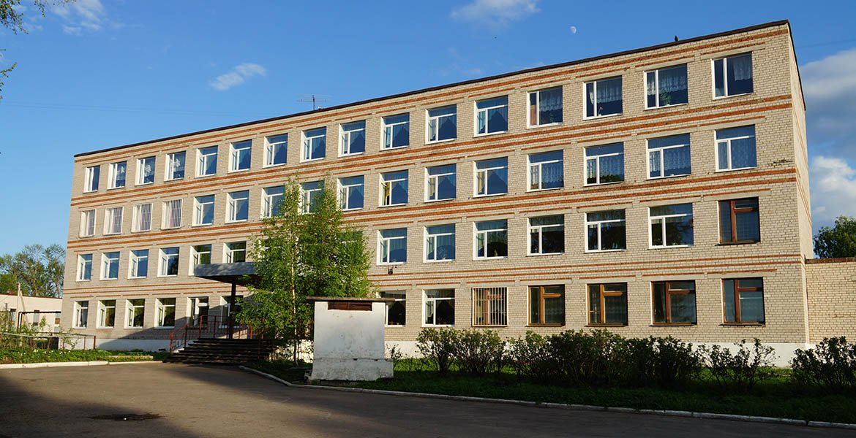
Презентация проекта:
Интернет ресурсы. где каждый сможет выбрать тему проекта по душе.
http://fb.ru/article/371540/samyie-interesnyie-temyi-dlya-proekta-proektirovanie-v-shkole
https://mama.tomsk.ru/education/beginning-school/stotem.html
https://studopedya.ru/1-113123.html
https://infourok.ru/temi-dlya-proektov-v-nachalnoy-shkole-472393.html
http://terra.pokori.net/index.php/temy-issledovatelskikh-rabot-da-nach-klassov
Ещё больше информации на моей страничке на сайте школы:
https://shuhoosh.ru/school/teachers/larionova
Положение о школьной научно-практической конференции «МОЙ ПРОЕКТ»
https://shuhoosh.ru/more/hobby/201-polozhenie-o-konkurse-papy-v-armii-sluzhili
Титульный слайд презентации должен содержать следующую информацию:
Название проекта;
Фамилию, имя, отчество обучающегося, выполнившего проект;
Фамилию, имя, отчество руководителя проекта;
Название учебного заведения;
Год создания проекта.
Введение должно содержать основную цель, проблему и актуальность проекта.
В основной части презентации представляются главные тезисы исследования и используемая теория.
В заключении должны быть представлены выводы, подтверждающие поставленные цели и проблему.
Должны быть указаны ссылки на источники и используемую литературу.
После выводов, как вариативную часть, можно использовать слайд «Спасибо за внимание!»
Требования к оформлению презентации
Количество слайдов по данной теме не более 10.
Каждый слайд, кроме первого, должен иметь короткое название ( заголовок, без точки в конце).
Для основного текста рекомендуемый размер шрифта 24 пт.
Использование звуковых эффектов в ходе демонстрации презентации не желательно.
Для всех слайдов применяется один и тот же эффект перехода и стилевое решение.
Изображения, размещенные на одном слайде, желательно привести к одному размеру.
Таблицы оформлять в одном стиле и оформлять шапку.
На титульном слайде анимация не желательна.
Время, отведенное на проигрывание презентации, не должно превышать отведенного регламента и содержать только необходимую информацию.
памятка
«Метод
проектов»
Разработал: учитель технологии
МОУ «Шухободская школа»
Ларионова Светлана Сергеевна
«Метод проектов – от души выполняемый замысел» В. Кил Патрик, (американский педагог)
МОУ «Шухободская школа»
Сайт: shuhoosh.ru
Адрес: 162682, Вологодская область, Череповецкий район,
с. Шухободь, ул. Жукова, д. 51
Notes:
У Чтобы изменить этот буклет, замените образец содержимого собственными материалами. Если же вы хотите начать с чистого листа, добавьте страницу, нажав кнопку «Новый слайд». После этого вы сможете вставить текст и рисунки в пустые заполнители. Если вы хотите добавить заполнители для заголовков, подзаголовков или основного текста, просто скопируйте любой из уже имеющихся заполнителей и перетащите его в нужное место.

Slide 2
Основные этапы выполнения проекта
Проект это совокупность определенных действий, документов, предварительных текстов, замысел для создания реального объекта, предмета, создания разного рода теоретического продукта.
! Это всегда творческая деятельность.
Цель – это то, чего вы хотите достичь в результате совместных действий.
Цель в проекте помогает ответить на вопрос «Зачем мы хотим выполнить проект?». Она звучит ёмко и отражает тему проекта: написать.., составить.., сделать.., выяснить.. доказать.., разработать…
Этап | Задача | Деятельность учащихся | Деятельность учителя
Начинание | Определение темы, уточнение целей, выбор рабочей группы | Уточняют информацию, обсуждают задание | Мотивирует учащихся, объясняет цели проекта, наблюдает
Планирование | Анализ проблемы, определение источников информации, постановка задач и выбор критериев оценки результатов, распределение ролей в команде | Формирует задачи, уточняют информацию (источники), выбирают и обосновывают свои критерии успеха | Помогает в анализе и синтезе (по просьбе), наблюдает
Принятие решения | Сбор и уточнение информации, обсуждение альтернатив («мозговой штурм»), выбор оптимального варианта, уточнение планов деятельности | Работают с информацией, проводят синтез и анализ идей, выполняют исследование | Наблюдает, консультирует
Выполнение | Выполнение проекта | Выполняют исследование и работают над проектом, оформляют проект | Наблюдает, советует (по просьбе)
Оценка результатов | Анализ выполнения проекта, достигнутых результатов (успехов и неудач) и причин этого, анализ достижения поставленной цели | Участвуют в коллективном самоанализе проекта и самооценке | Наблюдает, направляет процесс анализа (если это необходимо)
Защита проекта | Подготовка доклада, обоснование процесса проектирования, объяснение полученных результатов, коллективная защита проекта, оценка | Защищают проект, участвуют в коллективной оценке результатов проекта | Участвует в коллективном анализе и оценке результатов проекта
Задачи – это шаги, которые необходимо сделать, чтобы достичь поставленной цели:
· изучить.., описать.., установить.., выявить.., сформулировать.., привлечь…, исследовать
Объект исследования – это процесс или явление, порождающее проблемную ситуацию и избранное для изучения.
Предмет исследования – это то, что находится в границах объекта.
Предмет исследования более узкое понятие, чем объект. Он является частью, элементом объекта.
Немного истории:
Метод проектов не является принципиально новым в мировой практике. Он возник еще в начале нынешнего столетия в США. Его называли также методом проблем, и связывался он с идеями гуманистического направления в философии и образовании, разработанными американским философом и педагогом Дж. Дьюи, а также его учеником В.Х.Килпатриком.
Метод проектов привлек внимание и русских педагогов еще в начале 20 века. Идеи проектного обучения возникли в России практически параллельно с разработками американских педагогов. Под руководством русского педагога С.Т.Шацкого в 1905 году была организована небольшая группа сотрудников, пытавшаяся активно использовать проектные методы в практике преподавания.
Гипотеза - это предположение, выдвигаемое для объяснения какого-либо явления, которое не подтверждено и не опровергнуто. Гипотеза - это научное предположение, дающее объяснение каких-либо фактов, явлений и процессов, которое надо подтвердить или опровергнуть
Гипотеза должна удовлетворять ряду требований:
• быть проверяемой;
• содержать предположение;
• быть логически непротиворечивой;
• соответствовать фактам.
Для формулировок гипотез можно использовать шаблоны
1. Что-то влияет на что-то в том случае, если...
2. Предполагается, что формирование чего-либо становится действенным при каких-либо условиях.
3. Что-то будет успешным, если...
4. Предполагается, что применение чего-либо позволит повысить уровень чего-либо.
Помни! Одно исследование – одна гипотеза.

